Slide 1
Bilanzierung aus gutem Grund
Werner Holzheu

Slide 2
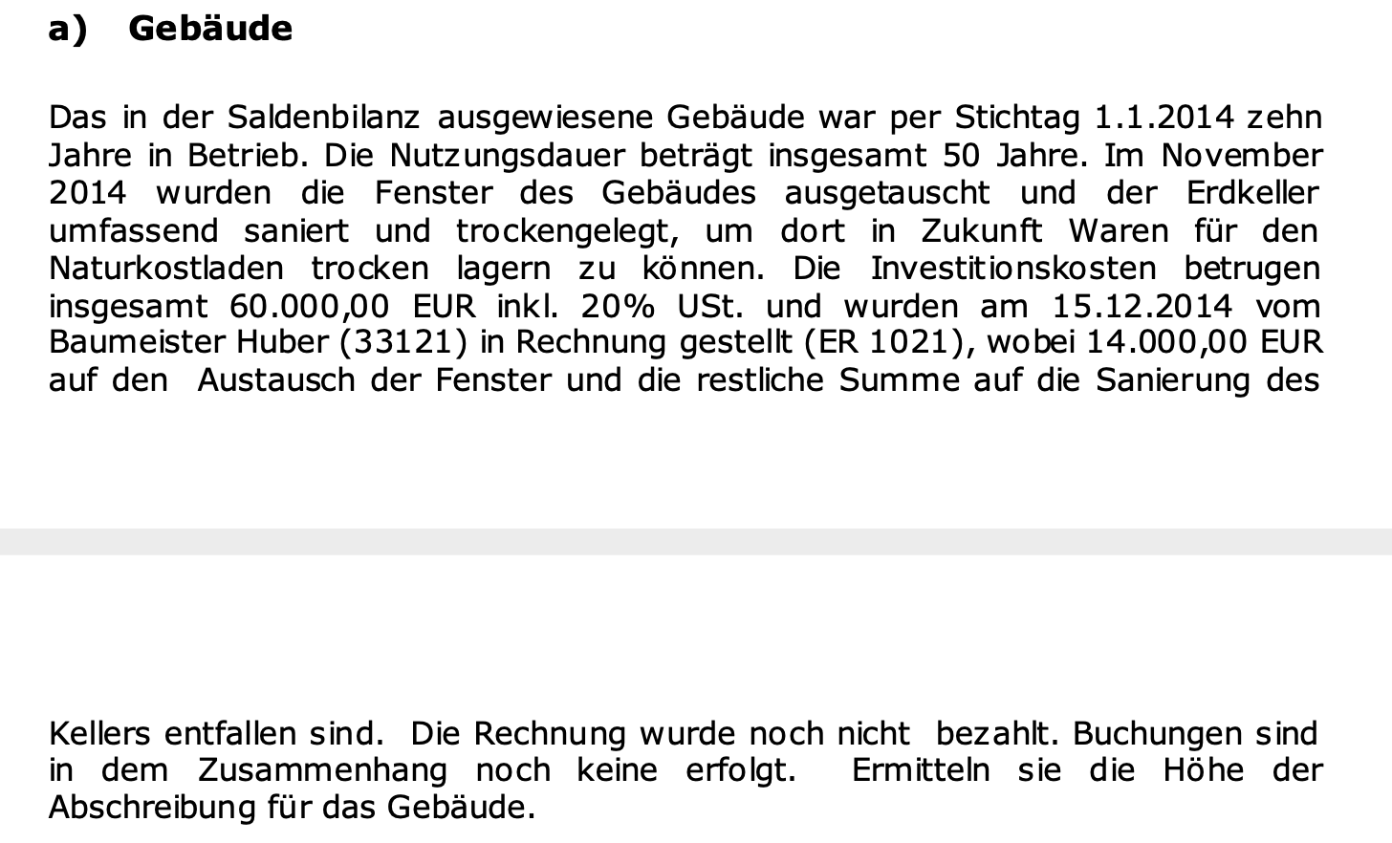

Slide 3
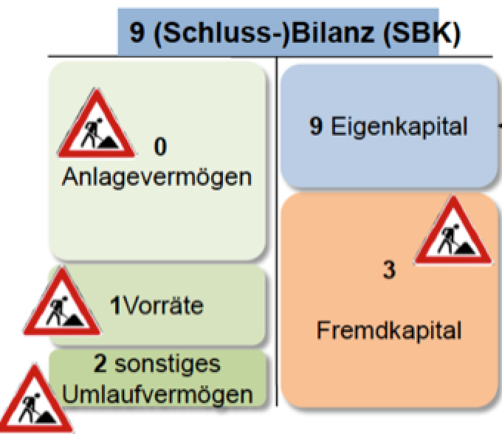
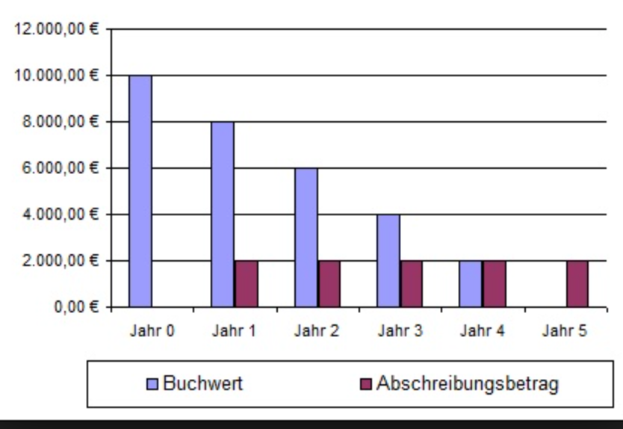
Bilanzierung Anlagevermögen
Ziel: Jahresabschlussarbeiten beim Anlagevermögen (AV) durchführen können: AV beschreiben können, Prinzipien erklären können, Bewertung durchführen können;
1) Wo?
2) Was ist AV?
3) Welche Prinzipien gelten
bei der Bewertung?
A
P
Vermögen, welches langfristig dem Betrieb zur Leistungserstellung dient: z.B. Grundstücke, Gebäude,
Nicht abnutzbares AV: z.B. Grdst. (i.d.R. keine Abschr.)
Abnutzbares AV: Gebäude, Maschinen, BGA
Gemildertes Niederstwertprinzip,
(Unterprinzip des Vorsichtsprinzips) d.h. bei einer Wertminderung muss der niedrigere Wert am Bilanzstichtag angesetzt werden. Bei einer Werterhöhung kann bis zum Anschaffungswert aufgewertet werden (z.B. bei Grundstücken relevant).
4) Was ist wann zu tun?
1) Zugang: | Achtung! | Buchung
Kauf (Bar, mit Kreditkarte, auf Ziel, etc.) | Aktivierung Netto (außer PKW > Brutto),und ggf. Anschaffungsnebenkosten z.B. Bezugskosten | 0 Maschinen, 2 Vost / 2 Kassa (=)
Geringwert. Wirtschaftsgüter (z.B. Ziel) | < 400,00 € netto, Rabatte, ev. ist Umbuchung notwendig wenn bei Anschaffung in 0 geb. wurde | 7 GWG, 2 Vost / 330.. Verb. (ê)
Gebäude (Umbau + Erweiterung vs. Instandhaltung u.-setzung) | Aktivierung nur von Umbau und Erweiterung>0, Kosmetik>7 | 0 Gebäude, 2 Vost / 330.. Verb. (=) oder 7 Instandhaltung durch 3., 2 Vost/330.. Verb. (ê)
Gebäude: (Anlagen in Bau) | Während Bauphase wird auf 0 Anlagen im Bau gebucht, bei Fertigstellung wird auf 0 Gebäude umgebucht | 0 Anlagen in bau, 2 Vost / 2 Bank. (=) 0 Anlagen in bau, 2 Vost / 2 Bank , 330 Verb.(=) , Umbuchung: 0 Gebäude/Anlagen in Bau (=)
Aktivierte Eigenleistung | Neutralisierung von Kosten (Material, Personal,...) | 0 BGA / 4 Aktivierte Eigenleistungen (é)
2) Eintrag im Anlagenverzeichnis | Was wird eingetragen? Achtung bei!
1) am 1.1. vorhandenes Vermögen | AfA, Buchwert
 | bei AfA: max Buchwert 1.1., gen. AfA des lauf. Jahres
2) Neuanschaffungen | Alles (Lifer., AW, ANK, ND, AfA, BW 31.12....)
 | +A-Nebenkosten -Minderungen (Bezugskosten, Skonto)
X X
X X
X X X X X X X X x x x x x
3) Abschreibung | Berechnung u. Besonderheiten | Buchung
Abschreibung (AfA, Absetzung f. Abnutzung) | 1) =Anschaffungswert / Nutzungsd. od. 2) AW*Abschreibungssatz od. 3) BW 1.1./RND 1.1. | 7 AfA / 0 ... (ê)
 | Inbetriebnahme im 2. Halbjahr: AfA = AW/ND / 2 | 7 AfA / 0 ... (ê)
 | Nach Ablauf der Nutzungsdauer: Erinnerungs-€
Gebäude | 1) Abschreibung altes Gebäude, 2) Ermittlung der RND (RND zum 1.1. - 0,5 wenn Umbau in 2. Jahreshälfte, sonst RND 1.1.), 3) AfA neu = Umbau / RND, ev. /2 wenn Umbau in der 2. Jahreshälfte | 7 AfA / 0 Gebäude (ê)
Grundstücke (Nicht abnutzbares AV) | Wenn Wertminderung von Dauer ist dann muss abgeschrieben werden. Bei Aufwertungen kann max. bis zum Anschaffungswert aufgewertet werden. | 7 außerplm Abschr / 0 Grdst. (ê)
 |  | 0 Grundstücke / 4 außerplm Erträge , (é)
4) Abgang vom Anlagevermögen | Berechnung u. Besonderheiten | Buchung
Verkauf (Bar) oder oder Versicherungsfall oder Anlagentausch (in Zahlung gegebene Anl.) | Ermittlung Verk.gewinn od Verl.: Verk.erlös – RBW (s3) | Verkauf: 2 Kassa / 4 Erlöse a. Abg v AV, 3 UST (é) Versicherung 2 Bank / 4 Versicherungserlöse od. Tausch: z.B. 0 LKW 2 Vost / 4 Erlöse a. Abg v AV, 3 UST 3 Verb... od 2 Bank
2) Berechnung und Verbuchung laufender AfA | Abgang im 2. HJ: Jahres AfA; Abgang 1. HJ: 1/2j.AfA | 7 AfA / 0 ... (ê)
3) Berechnung und Verbuchung Restbuchwert | RBW= Buchwert 1.1. - Jahres AfA (ganz od. halb) | 7 BW abgeg. Anlagen (Vers: Schadensfälle) / 0 ... (ê)

Slide 5
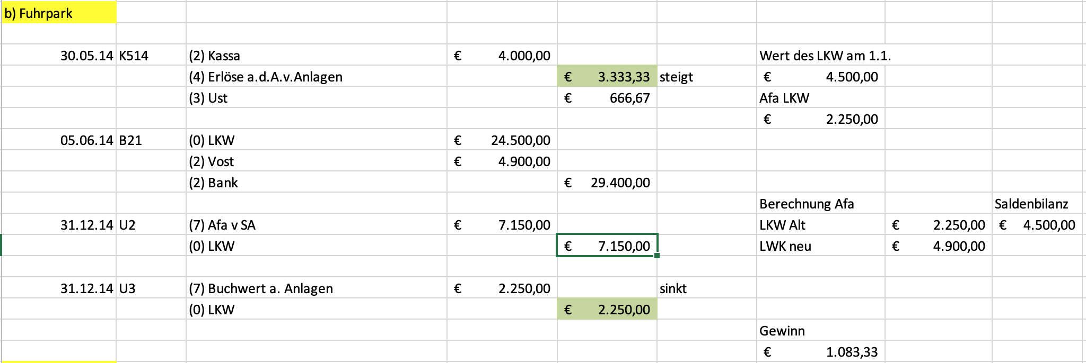

Slide 7
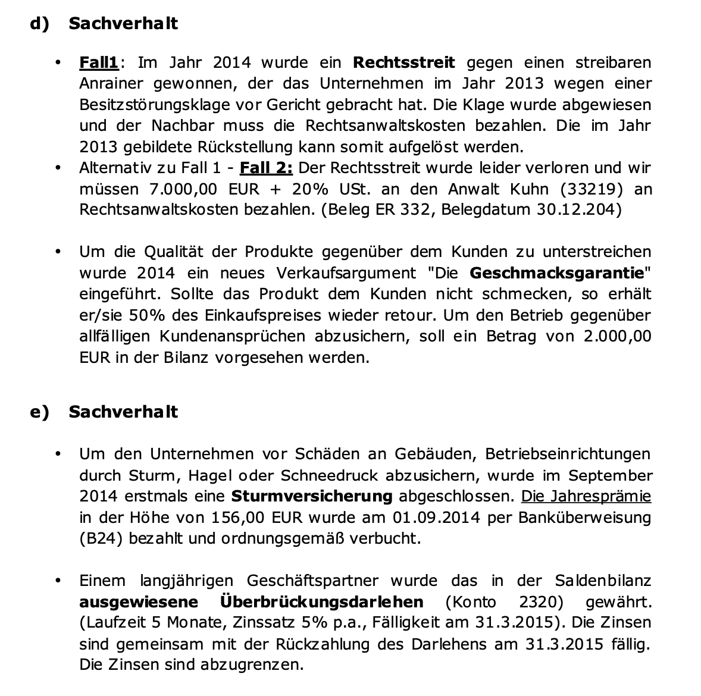

Slide 8
Bilanzierung
Rückstellungen
Ziel/Kompetenzen: Anlässe für Rückstellungen beschreiben können, Bedeutung von Rückstellungen einschätzen können, Rückstellungen im Jahr der Entstehung bilden können, Rückstellungen im Folgejahr richtig behandeln können
1)Wo?
2) Was sind Rückstellungen?
3) Welche Prinzipien gelten
bei der Bewertung?
A
P
Passivposten (Vorsorgen) für ungewisse Verbindlichkeiten (Höhe, Wann, ob überhaupt)
Pensionen/Abfertigungen (lfr.)
Betriebssteuern (kfr.)
Rechts- und Beratungskosten (kfr.)
Prozesskosten, Schadenersatzleistungen (eher kfr.) Extrembeispiel: VW Abgasbetrug, BP Golf Mex.
Sonstige ...
Höchstwertprinzip,
(Unterprinzip des Vorsichtsprinzips – man muss sich eher ärmer machen) d.h. bei einer Werterhöhung bzw. einer drohenden Verbindlichkeit muss schon vorgesorgt werden obwohl die Verbindlichkeit noch ungewiss ist (d.h. sie könnte gar nicht entstehen)
4) Was ist wann zu tun?
Schritte und Reihenfolge | Berechnung u. Besonderheiten | Buchung
Im Jahr Entstehung 31.12. ... Bildung | Es gibt noch keine Rückstellung aus den Vorjahren. | 7 Aufwandskonto / 3 Rückstellungskonto
GuV
Bilanz
Aufw
Rst
Im Folgejahr... | 1) Rückstellung wurde in richtiger Höhe gebucht und die Rechnung ist zu zahlen. | 3 Rückstellung, 2 Vost / 2 Bank
=
Zu
Wenig
Zu
viel
 | 2) ... es wurde zu wenig rückgestellt, Verwendung + zusätzlicher Aufwand (VP) | 3 Rückstellung, 7 Aufwand aus VP, 2 Vost / 2 Bank
 | 3) ... es wurde zu viel rückgestellt, Zahlung des niedr. Betrages | 3 Rückstellungen, 2 Vost / 2 Bank
 |  | 3 Rückstellungen / 4 Erträge aus der Aufl. v Rückst.
Besondere Rückstellung
Im Jahr Entstehung 31.12. ... Bildung | Abfertigung alt,... | 6 Zuweisung Abf.rst / 3 Rückstellung für Abf.
 | Bezahlung der Abfertigung und EST | 6 Abfertigungsaufw Arb. / 2 Bank, 3 Verb. Finanzamt

Slide 9
Bilanzierung
Rechnungsabgrenzungen
Ziel/Kompetenzen:
Eigene VZ, Fremde VZ, eigene Rst und fremde Rst unterscheiden können.
Prinzip für Rechnungsabgrenzungen erklären können,
Rechnungsabgrenzungen richtig buchen können.
1)Wo?
2) Was sind R-abgrenzungen?
3) Welches Bewertungsprinzip?
A
P
... Beträge (Aufwände od. Erträge), die aufgrund von vertraglichen Vereinbarungen in einer anderen Periode gezahlt oder gebucht wurden als in jener, in welche sie gehören. z.B.:
Periodengen-Reinheit,
Aufwendungen und Erträge sollen in die Periode gebucht werden, in der sie wirtschaftlich gehören. ... darurch entstehen...
E VZ (ARA), F Rst = Forderung
F VZ (PRA), E Rst = Verbindl.keit
4) Was ist wann zu tun?
Vorausz. Ausbuchen „ im Voraus, ...“
Rückstände Einbuchen„... „ Im Nachhinein...“
1) Eigene Vorauszahlungen (Transitorien)
Aktive Rechnungsabgrenzung (netto)
währen des Jahres ... bei Zahlung od Vorausbuchcung
Aufwand | whrd Jahr | 7 Aufwand | / | 2 Bank, Kassa
 |  | ev. 2 Vost
Bildung | 31.12. | 2 ARA | / | 6, 7 Aufwand
Sturz | 1.1. Folgej. | 7 Aufwand | / | 2 ARA
3) Eigene Rückstände (Antizipationen)
ggf. UST erfassen
während des Jahres |  | nichts, da im Nachhin, bezahlt wird
 | 31.12. | 7 Aufwand | / | 3 s. Verb.
 |  | ev. 2 VOST
Folgejahr | Zahlung | 3 s. Verb | / | 2 Kassa, etc.
 |  | ev. 7 Aufwand (für Folgejahr)
 |  | ev. 2 VOST
Eigen
„wir zahlen“
2) Fremde Vorauszahlungen (Transitorien)
Passive Rechnungsabgrenzung (netto)
währ. Jahres
Ertrag | whrd Jahr | 2 Kassa, Bank | / | 4, 8 Ertrag
 |  |  |  | 3 UST
 | 31.12. | 4, 8 Ertrag | / | 3 PRA
 | 1.1. Folgej. | 3 PRA | / | 4, 8 Ertrag
4) Fremde Rückstände (Antizipationen)
ggf. VOST erfassen
 | ...nichts da im Nachhinein bezahlt wird
Bildung | 31.12. | 2 s. Forderung | / | 4, 8Ertrag
 |  |  |  | ev. 3 UST
Zahlung | Zahlung | 2 Kassa, etc. | / | 2 s. Forderung
 |  |  |  | ev. 4, 8 Ertrag (für Folgejahr)
 |  |  |  | ev 3 UST
Fremd
„wir erhalten“

Slide 10
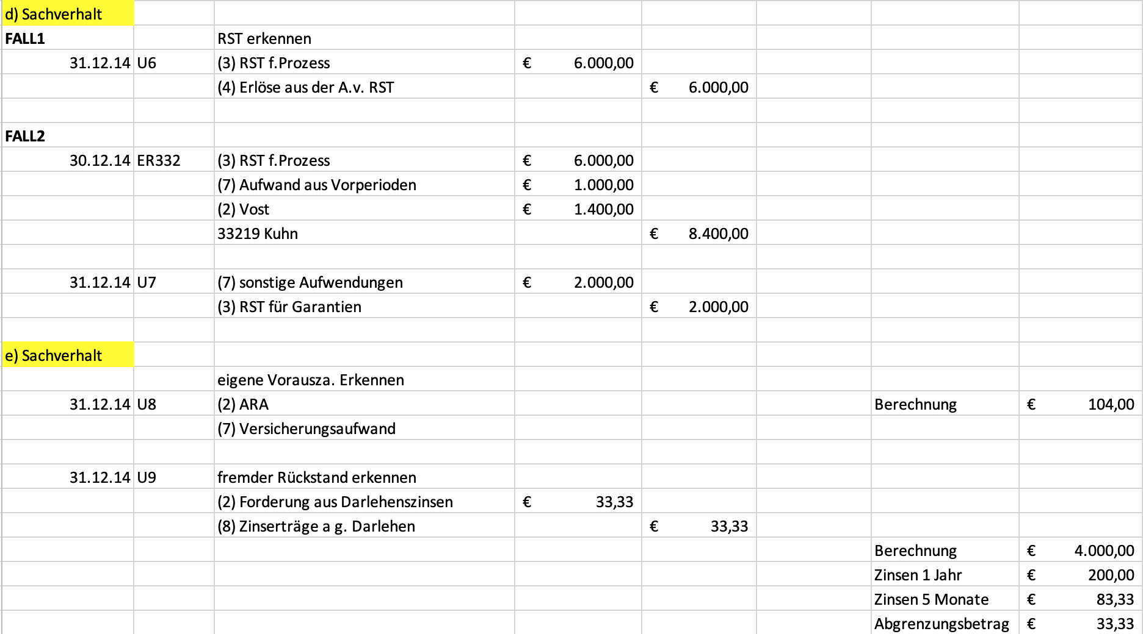

Slide 12
Bilanzierung Umlauf-vermögen / Vorräte
Ziel/Kompetenzen: Jahresabschlussarbeiten bei Umlaufvermögen/Vorräten (UV) durchführen können: Vorräte beschreiben können, Prinzipien erklären können, Fifo u. Identitätspreisverfahren unterscheiden können, Bewertung und Buchungen durchführen können;
1)Wo?
2) Was sind Vorräte?
3) Welche Prinzipien gelten
bei der Bewertung?
A
P
Vermögen, welches kurzfristig dem Betrieb dient: Vorräte:
Roh-, Hilfs- und Betriebsstoffe,
Waren (z.B. Lebensmittel, ...)
noch nicht abrechenbare Leistungen
geleistete Anzahlungen
Strenges Niederstwertprinzip,
(Unterprinzip des Vorsichtsprinzips) d.h. bei einer Wertminderung muss der niedrigere Wert am Bilanzstichtag angesetzt werden, auch bei höheren Werten am Bilanzstichtag (keine Aufwertung)
5) Welche Verfahren?
4) Welche Ziele gibt es bei der Bewertung?
 | Direkt | Indirekt
Identitätspreis-verfahren (Zusammensetzung von Abfassungen, Endbestand, Herkunft Schwund, etc bekannt) | X | X Keine Abf. nur Ident des EB
Fifo (First in first out) Nur Menge der Abfassungen bekannt | X | X Nur Menge EB bekannt
Ziele: | 1) Bilanz (1 Vorrat) richtiger Endbestand (zum niedr. Preis)
 | 2) 5 WES: tatsächliche Verbrauch
 | 3) 7 Abschreibungen zu Vorräten: Abwertung und Schwund
1 HW Vorrat
AB 1.1. (EBK) | 5 HW Eins. (Abb)
5 HW Eins (Aufb) | EB 31.12. (SBK)
5 HW Einsatz
Einkäufe Einkäufe | 1 HW Vorr (Aufb) 7 Schw Abw
1 HW Vorr (Abb) | Saldo (Verbrauch)
7 Abschr. Vorräte
5 Schw Abw
 | Saldo (G+V)
6) Was ist wann zu tun?
< 4) Bilanzpolitik: durch Wahl des Bewertungsverfahrens kann Ergebnis von Bilanz & G&V beeinflusst werden
Schritte und Reihenfolge | Berechnung u. Besonderheiten | Buchung
1)Endbestand (Bilanzansatz am 31.12.) Ident: 1 EB vom AB * niedrigeren Wert = Bilanzansatz 2 EB vom 1. ZK.* niedrigeren Wert = Bilanzansatz 3 EB gesamt = Bilanzansatz ges. 2 EB vorletzer Zukauf-* niedrig. Wert = Bilanzansatz 1 EB letzter Zukau* niedrig. Wert = Bilanzansatz Fifo: EB Menge gesamt = Bilanzansatz ges. | Ident: Zusammensetzung bekannt, Fifo: Letzte
 | Bestandsveränderung=EB-AB
 | bei + Lageraufbau (Vorrat im Soll); | +: 1 HW Vorrat / 5 HW Einsatz (é)
 | bei - Lagerabbau (Vorrat im Haben) | -: 5HW Einsatz / 1 HW Vorrat (ê)
2) Berechnung der Abwertung | Ist-Endbestand aus 1) * Preisabwertung
3) Berechnung des Schwundes | Ident: Herkunft bekannt, Fifo: vom letzten
 | Fehlmenge * jew. Einkaufspreis
 | (*Bei Indirekten Verfahren: keine Abfassungen bekannt dh keinen Schwund...)
 | (WES = EB-AB-Abwertung))
4) Buchung (2+3); Abwertung u. Schwund |  | 7 Abschr. Vorräte / 5 HW Einsatz(=)

Slide 13
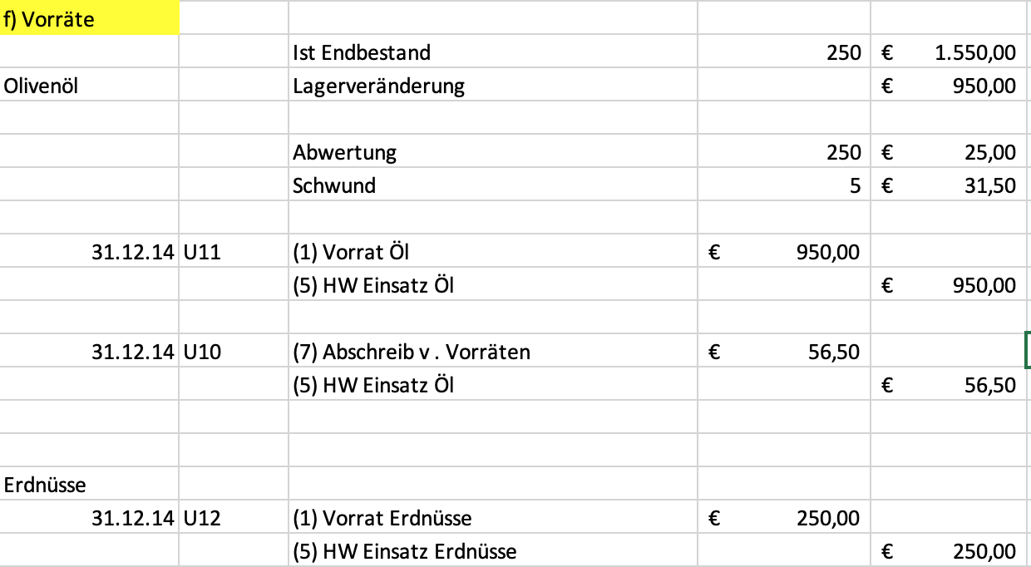

Slide 15
Bilanzierung UV/ Forderungen
Ziel/Kompetenzen: Jahresabschlussarbeiten bei Umlaufvermögen/Forderungen (UV) durchführen können: Forderungen beschreiben können (einbringlich, zweifelhaft, uneinbringlich) relevante Prinzipien erklären können, Einzel-Bewertung und Pauschal-Bewertung und notwendige Buchungen durchführen können;
1)Wo?
2) Was sind Forderungen?
3) Welche Prinzipien gelten
bei der Bewertung?
A
P
Schulden, die jemand anderer bei mir gemacht hat weil er z.B.
Auf Ziel eingekauft hat
Ein Darlehen bei mir aufgenommen hat
Bzw. ich aus einem sonstigen Grund eine Forderung habe
Forderungen gehören zum Umlaufvermögen
Strenges Niederstwertprinzip,
(Unterprinzip des Vorsichtsprinzips) d.h. bei einer Wertminderung muss der niedrigere Wert am Bilanzstichtag angesetzt werden. Wertminderungen treten bei Forderungen dann auf, wenn mein Schuldner in Zahlungsschwierigkeiten kommt.
5) Welche Bewertungs-
Möglichkeiten gibt es?
4) Welche Kategorien von Forderungen gibt es,
und was lässt sich daraus schließen?
Bewertung: | wann:
Einzelbewertung | größere Forderungen
2) Pauschal-Bewertung | viele kleine Beträge
 | 1) Uneinbringliche (ganz oder tw.) > Nettoforderung abschreiben, UST-korrigieren
 | 2) Zweifelhafte Forderungen > Nettoforderung wert-berichtigen, UST unverändert
 | 3) Einbringliche Forderungen > kein Handlungsbedarf
6) Was ist wann zu tun?
 | Schritte und Reihenfolge | Berechnung u. Besonderheiten | Buchung
Uneinbringlich | Ermittlung der Abschreibung > uneinbringlicher Teil (tw. oder ganz) | Erst hier darf UST korregiert werden (UST Verbindlichkeit wird im Soll ausgebucht). | 7 Absch. auf Ford z.B. 10%, 3 UST / 20010
zweifelhaft (Einzel-Wert-Berichtigung) | Ermittlung der EWB am 31.12. Für alle Situationen den 1) Nettobetrag ermitteln, 2) alle zweifelhaften Teile der Forderungen ermitteln und addieren = Endbestand der Wertberichtigung (WB). 3) Ermittlung der Veränderung der WB: EB-AB (lt. Saldenliste) | 2 EWB (trotz Kontenklasse 2) ist ein passives Bestandskonto (Wertberichtigung zu einem aktiven Konto) Wenn EB > AB (es wird mehr) dann wird die „2 EWB“ im Haben gebucht Wenn EB < AB (es wird weniger) dann wird die „2 EWB“ im Soll gebucht. | +: 7 Zuweisung zu WB Ford /2 EWB zu Ford
 |  |  | -: 2 EWB zu Ford / 4 Erträge aus Aufl. WB
WB
zweifelhaft (Pauschal-Wert-Berichtigung) | Ermittlung des Standes der PWB am 31.12. des Abschlussjahres | Wenn erforderlich: für alle weiteren: | +: 7 Zuweisung zu PWB Ford / 2 PWB zFord
 |  |  | -: 2 PWB zu Ford / 4 Erträge aus Aufl. WB
WB
einbringlich

Slide 16
